Slide 1
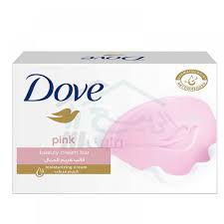
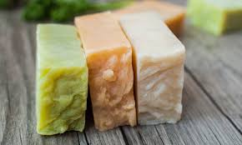
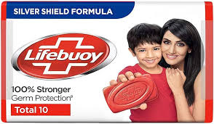
أوراق عمل وحدة
أنواع الصابون

Slide 2
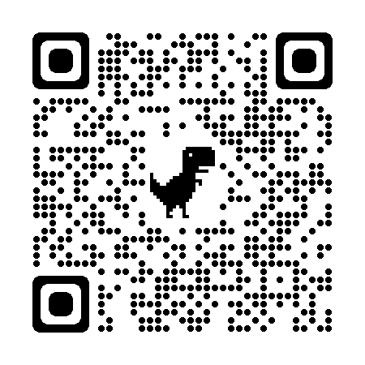
الدرس التاسع
فيديو تعليمي لطريقة خلط الزيوت العطرية والملونات
https://www.youtube.com/watch?v=HsdYBnUbWYI

